Slide 1
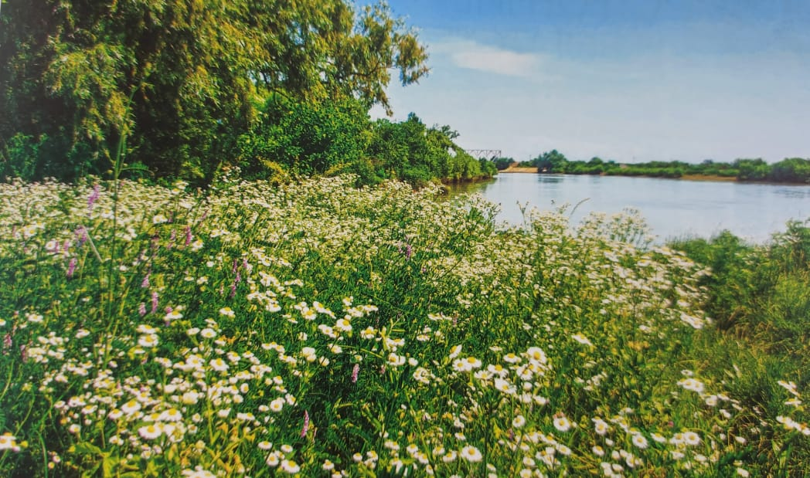
85-летие Краснодарского края

Slide 2
13 сентября 1937 года было принято Постановление ЦИК ССР о разделе Азово-Черноморского края на Краснодарский край и Ростовскую область. В состав края вошли 13 городов, 71 район и Адыгейская Автономная область.
Славянский район является одним из красивейших и ярких уголков Краснодарского края. Представляем наиболее интересные и значимые события истории становления Славянского района в контексте развития Кубани и России.

Slide 3
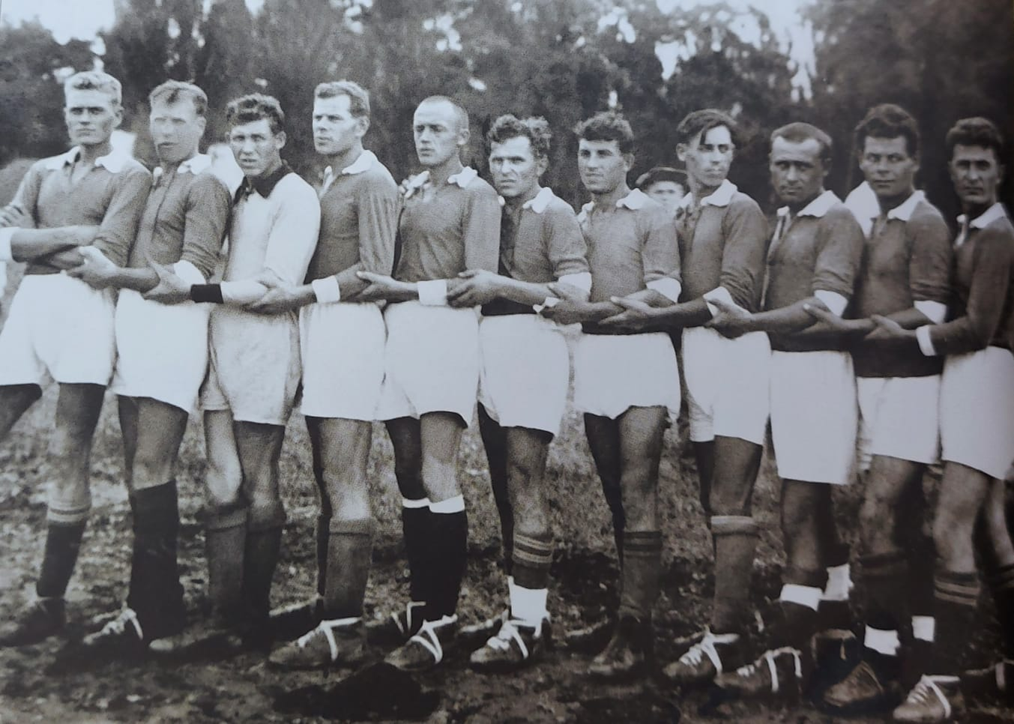
1937-1942 гг.
В довоенные годы образовалось много футбольных команд и в станице Славянской, и в Славянском районе в целом. Но самыми «неодолимыми и сильными были «Медик», «Спартак» и «Садовод» совхоза «Сад-Гигант». Опрятным, красивым был совхозный стадион до войны. В 1939 году здесь построили спортзал, по тем временам один из крупнейших в крае. В 1938 году славянские спортсмены-садоводы стали чемпионами Советского Союза по футболу среди плодово-виноградных совхозов.
Футбольная команда совхоза «Сад-Гигант». Апрель 1937 г.

Slide 4
1937-1942 гг.
1937 г. – в станице Славянской открыта акушерско-сестринская школа, которая уже в 1939 году выпустила 45 акушерок
1938 г. – в станице Славянской создана Славянская районная прокуратура
1939 г. - Проточная МТС (машинно-тракторная станция) Славянского района признана лучшей в СССР и приняла участие во Всесоюзной сельскохозяйственной выставке 1939 года в городе Москве. За высокие показатели в работе Проточная МТС награждена дипломом 1-й степени, премирована легковой автомашиной и 10 тыс. рублей
1940 г. – колхоз «Красный Таманец» Славянского сельского совета награжден орденом Трудового Красного Знамени
1941 г. – в Славянском районе создана государственная автоинспекция, которую возглавил Михаил Антонович Нижегородцев. В подчинении Славянского отдела ГАИ находилось три района: Славянский, Темрюкский и Красноармейский
8 августа 1942 г. – начало оккупации Славянского района немецко-фашистскими захватчиками

Slide 5
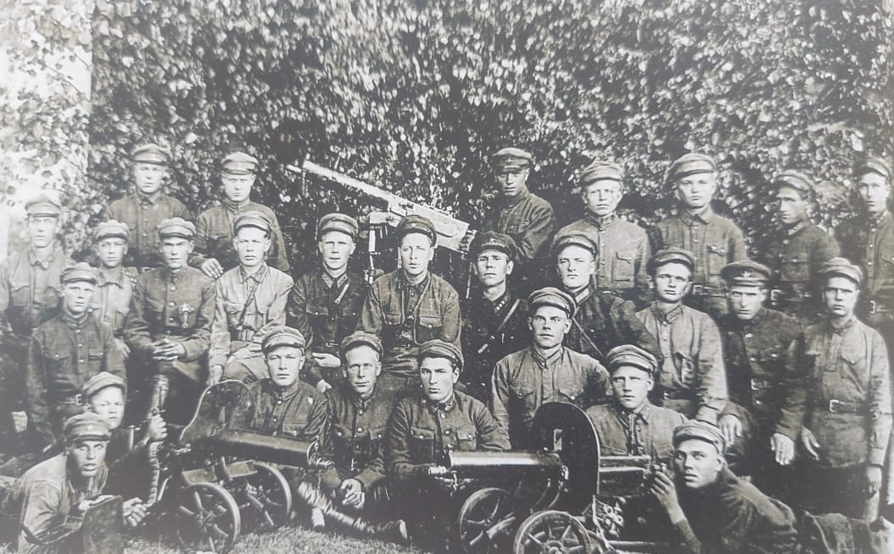
1943-1947 гг.
Бойцы 389-й стрелковой дивизии
Части 389-й и 295-й стрелковых дивизий, организовав переправу через р. Протоку в районе хутора Крижановского (железнодорожный мост), успешно закрепились на левом берегу реки, начав операцию по освобождению станицы Славянской от немецко-фашистских захватчиков.

Slide 6
1943-1947 гг.
1943 г. - За героизм, проявленный при восстановлении железнодорожных путей на участке Крымск-Чушка, комсомольская организация Славянского района награждена Почетной грамотой Государственного Комитета Обороны. 169 девушек-комсомолок, входивших в строительный комсомольский батальон, награждены почетными грамотами Управления военно-восстановительных работ, командир батальона – бывший первый секретарь Славянского райкома комсомола И.С. Назаренко награжден орденом Отечественной войны II степени.
23 июня 1944 г. – специальной комиссией при Славянском райисполкоме завершен подсчет ущерба, нанесенного немецко-фашистской оккупацией. Общая сумма ущерба, причиненного жителям района, составила 214 464 756 руб.
9 мая 1945 г. – День Победы советского народа над нацистской Германией в Великой Отечественной войне 1941-1945 гг.
1946 г. – в станице Славянской начало хозяйственную деятельность учебно-опытное хозяйство Славянского сельскохозяйственного техникума
18 августа1947 г. – на базе Славянской межрайонной колхозной школы кузнецов открыта школа механизации сельского хозяйства

Slide 7
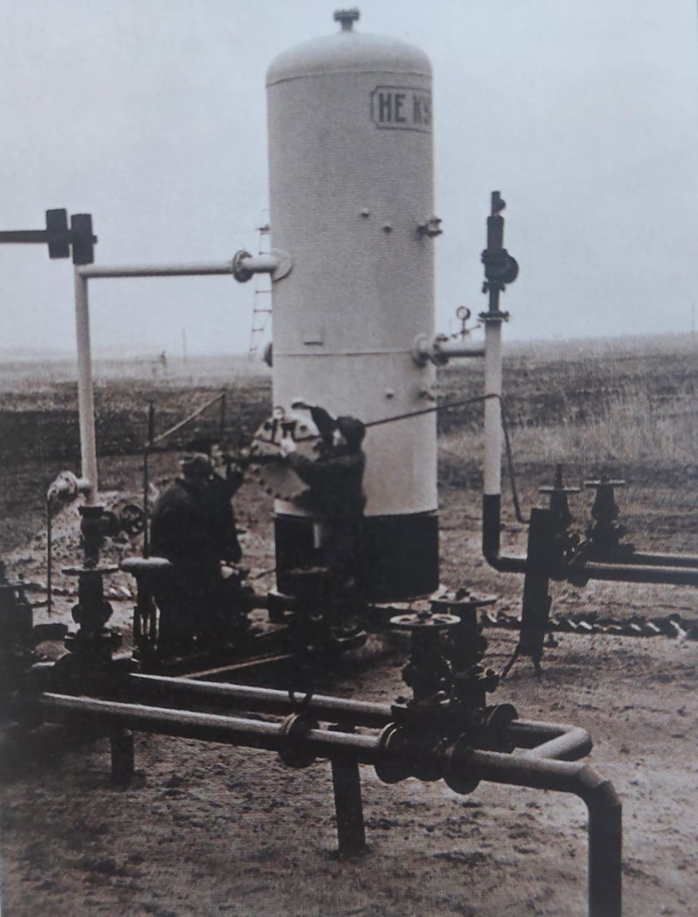
1948-1952 гг.
В апреле 1952 года на южной окраине хутора Ханьков Славянского района Восточной конторой бурения треста «Краснодарнефтеразведка» начато бурение первой разведочной скважины, давшей промышленный приток нефти и газа.
Анастасиевско-Троицкое месторождение. Первая промышленная нефть . 1955 г.

Slide 8
1948-1952 гг.
1948 г. – в станице Черноерковской открыта сельская библиотека.
1949 г. – на хуторе Ханьков открыт детский сад колхоза имени Сталина
19 января 1950 г. – в станице Славянской открыт филиал Краснодарского автомотоклуба. Ныне ПОУ Славянская-на-Кубани АШ ДОСААФ России
1951 г. – на хуторе Коржевском открыт первый фельдшерско-акушерский пункт
1952 г. – на центральной усадьбе совхоза «Сад-Гигант» сдано в эксплуатацию новое здание детского сада №17

Slide 9
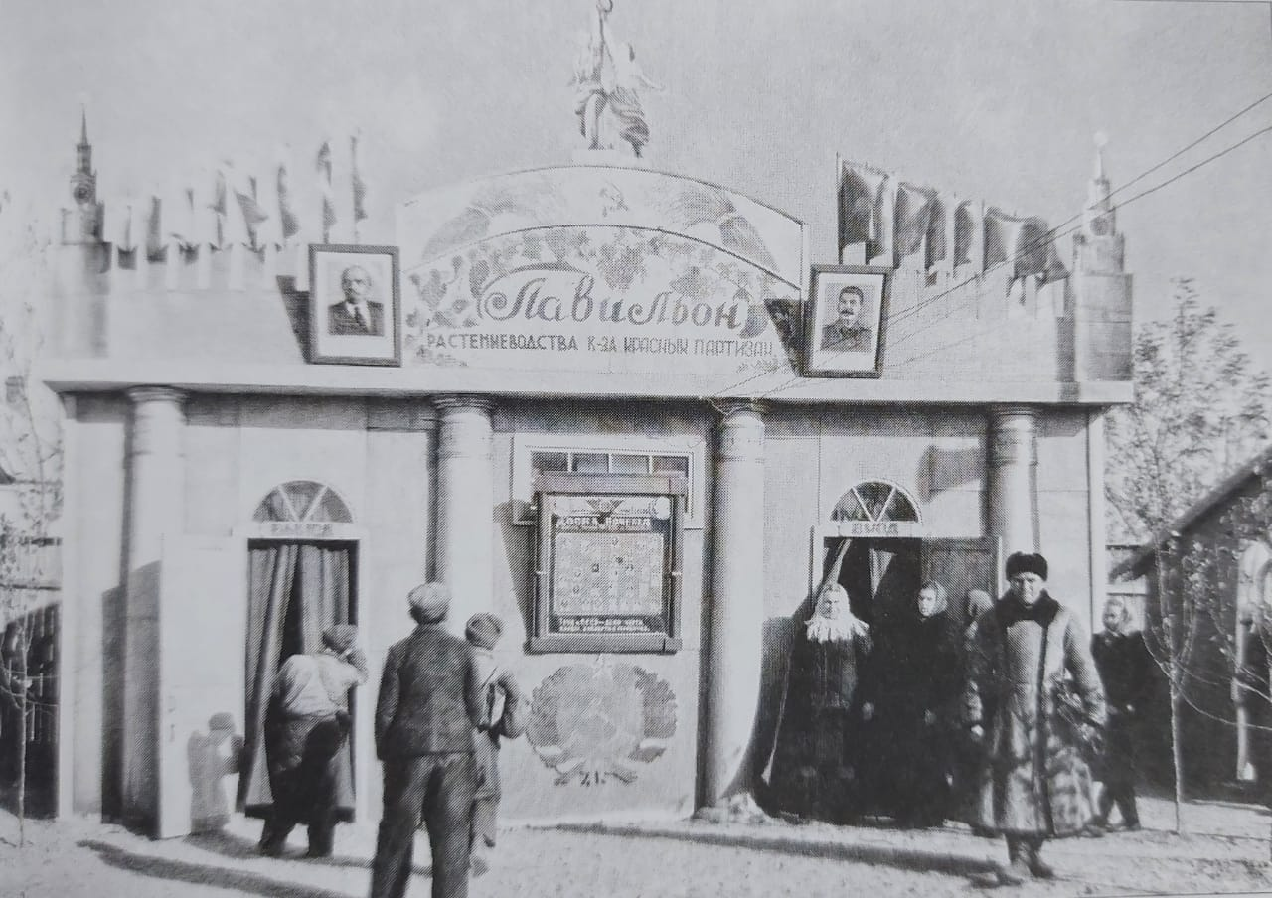
1953-1957 гг.
В 1953 г. в станице Славянской по улице Базарной (ныне улица Ковтюха) открылась Славянская сельскохозяйственная выставка, на которой ведущие предприятия и учреждения района демонстрировали образцы своей продукции. В первый год работы выставки были построены павильоны Ачуевского рыбозавода, совхоза «Сад-Гигант», Славянского сельхозтехникума, Славянского винзавода, конторы «Заготживсырье», сельхозартелей имени Буденного, «Заветы Ленина», колхозов «Красных Партизан», имени Сталина, имени Чапаева, имени Калинина и Славянского консервного завода. Первые павильоны были выполнены из дерева и к концу 1950-х годов на их месте возведены капитальные кирпичные строения. Входная триумфальная арка сохранилась до наших дней. Ныне территория городского рынка строительных материалов «Агропром».
Славянская сельскохозяйственная выставка 1953 г.

Slide 10
1953-1957 гг.
1953 г. – на хуторе Прорвенском открыт сельский клуб. Ныне обособленное подразделение «Прорвенское» МУК СКЦ «Черноерковский»
1954 г. – в поселке Ачуево сдано в эксплуатацию новое здание детского сада №5 Ачуевского рыбозавода
1955 г. – в центре станицы Черноерсковской открыт сельский клуб с библиотекой и кинозалом
1956 г. – на базе хирургического отделения Славянской центральной районной больницы открыто отделение по переливанию крови.
1957 г. – на западной окраине станицы Славянской введен в эксплуатацию маслосырзавод «Славянский»

Slide 11
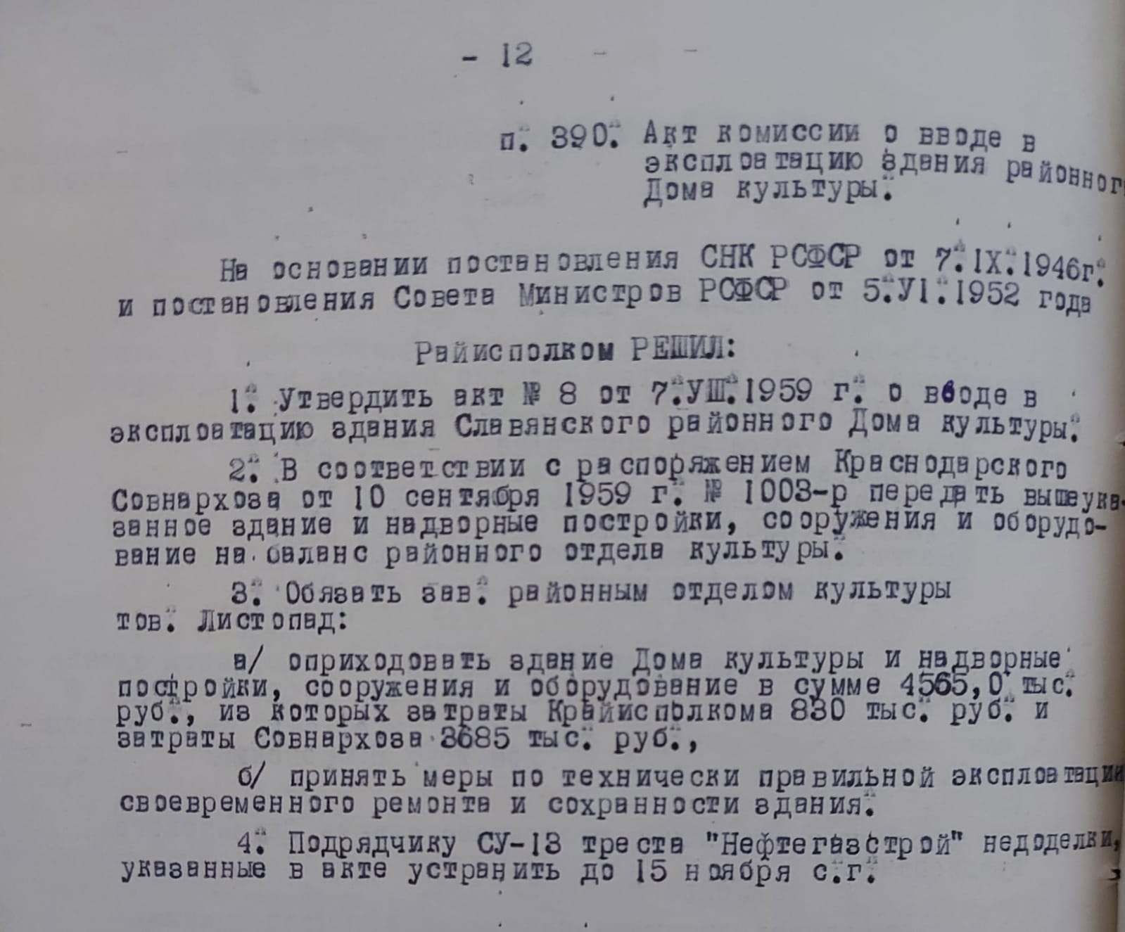
1958-1962 гг.
7 августа 1959 года подписан акт о сдаче в эксплуатацию нового районного Дома культуры. Акт утвержден решением исполнительного комитета Славянского районного Совета депутатов трудящихся от 2 ноября 1959 года. Новый Дом культуры стал центром культурной жизни не только города, но и всего Славянского района.

Slide 12
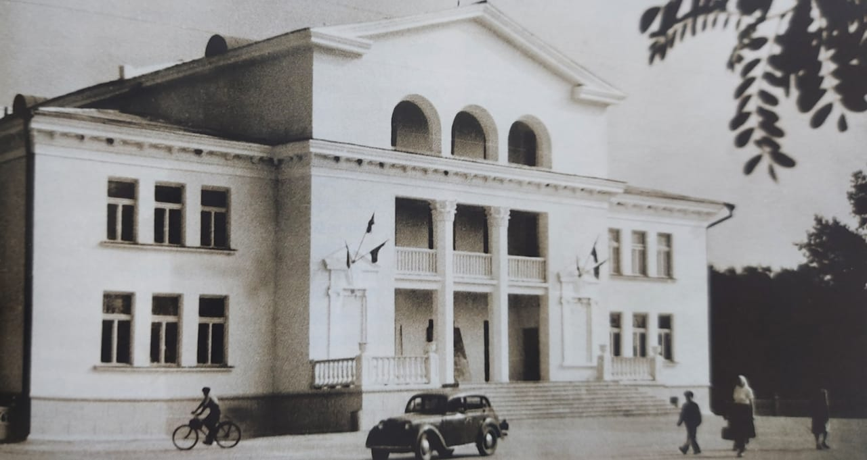
Районный Дом культуры

Slide 13
1958-1962 гг.
29 мая1958 г. – указом Президиума Верховного Совета РСФСР станица Славянская была преобразована в город районного подчинения и получила наименование – г. Славянск-на-Кубани
1959 г. – в станице Петровской сдано в эксплуатацию здание сельского Дома культуры колхоза «Россия». Ныне муниципальное казенное учреждение культуры сельский Дом культуры-1 «Петровский» Петровского сельского поселения
1960 г. – на хуторе Забойском сдано в эксплуатацию здание детского сада №6 «Калинка» на 40 мест
19 декабря 1961 г. – в г. Славянске-на-Кубани сдан в эксплуатацию новый учебный корпус средней школы №5 на 520 человек
1962 г. – в г. Славянске-на-Кубани сдан в эксплуатацию железобетонный мост через реку Протоку. Для воплощения проекта в жизнь понадобилось более 15 лет.

Slide 14
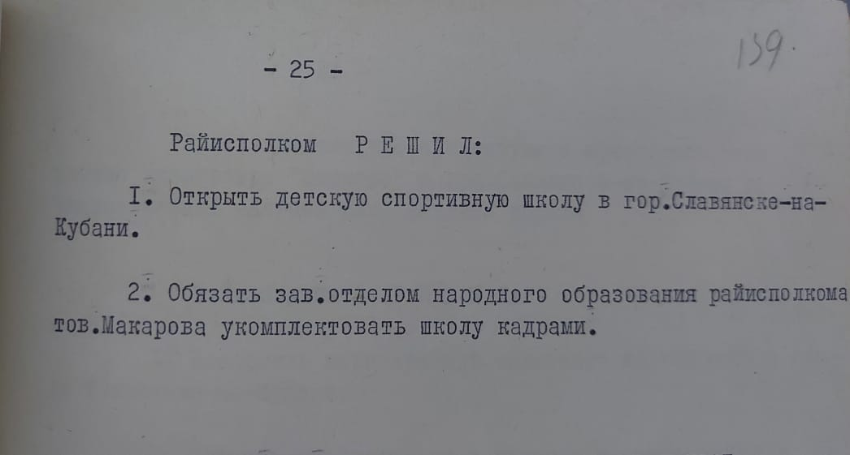
1963-1967 гг.
25 августа 1965 года в городе Славянске-на-Кубани открылась первая детско-юношеская спортивная школа. Со 2 августа 2007 года это муниципальное учреждение дополнительного образования детей «Специализированная детско-юношеская спортивная школа олимпийского резерва №1».

Slide 15
1963-1967 гг.
15 января1963 г. – в Славянском районе на базе 3-го отделения зерносовхоза «Проточный» организован новый рисоводческий совхоз «Сладковский»
1964 г. – в г. Славянске-на-Кубани сдано в эксплуатацию здание стоматологической поликлиники. В составе нового учреждения действовало терапевтическое отделение с хирургическим кабинетом и ортопедическое отделение с зуботехнической лабораторией
январь 1965 г. – в поселке Целинном открыт фельдшерско-акушерский пункт
июль 1966 г. – в г. Славянске-на-Кубани создано горрайотделение Всероссийского общества охраны памятников истории и культуры
1967 г. – в Славянской центральной районной больнице открылась станция скорой помощи

Slide 16
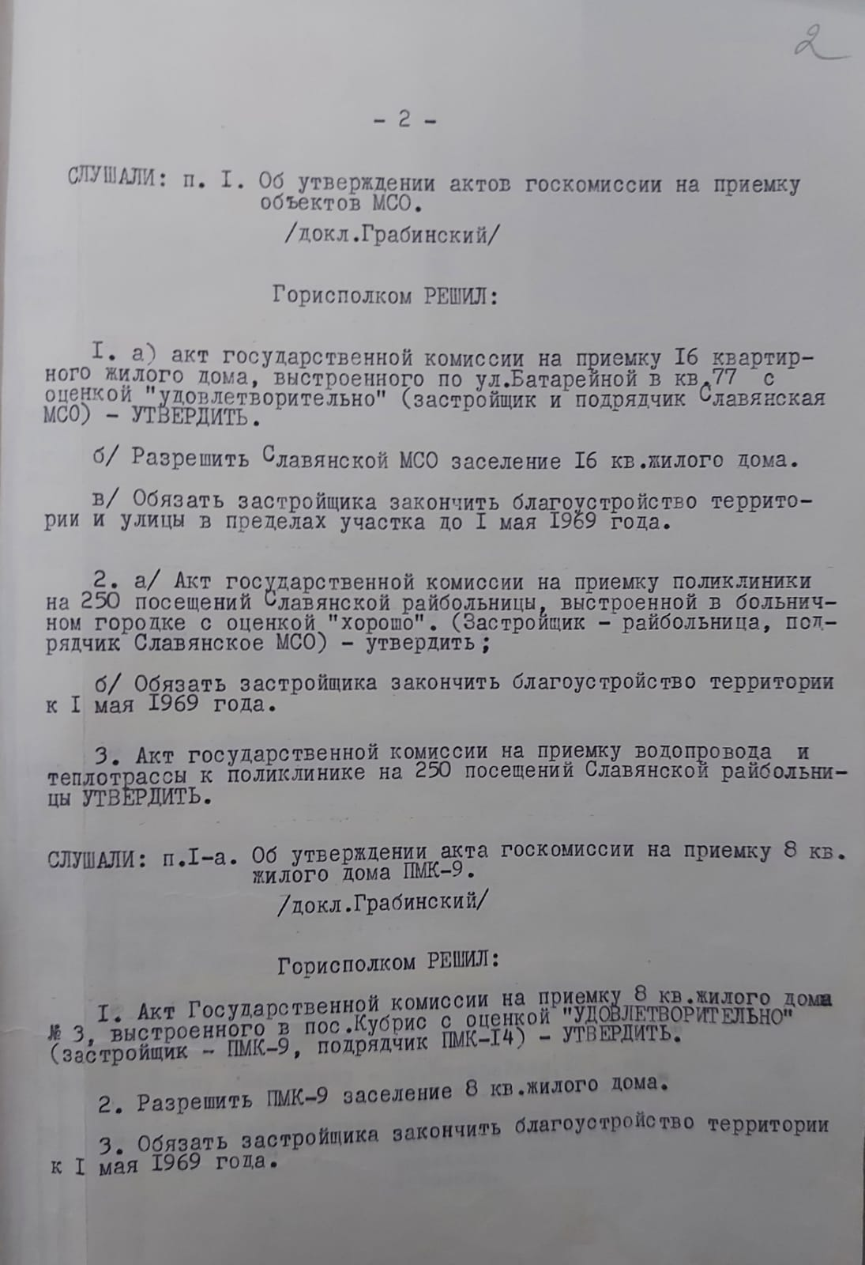
1968-1972 гг.
7 января 1969 г. в городе Славянске-на-Кубани сдано в эксплуатацию здание поликлиники Славянской центральной районной больницы на 250 посещений.

Slide 17
1968-1972 гг.
16 октября 1968 г. – на хуторе Маевском сдано в эксплуатацию новое здание восьмилетней школы №11 на 320 учащихся
1969 г. – на хуторе Ханьков сдано в эксплуатацию новое здание детского сада №17 колхоза имени XXII съезда КПСС.
1970 г. – в г. Славянске-на-Кубани открылась детская художественная школа. Ныне МБУДО ДХШ г. Славянска-на-Кубани
1971 г. – в пос. Кубрис г. Славянска-на-Кубани открыта поликлиника №2. Ныне поликлиника №2 МБУ «Славянская ЦРБ»
12 июля 1972 г. – Славянским райисполкомом принято решение о создании базы отдыха для трудящихся Славянского района на берегу Азовского моря в районе бывшего пос. Кучугуры

Slide 18
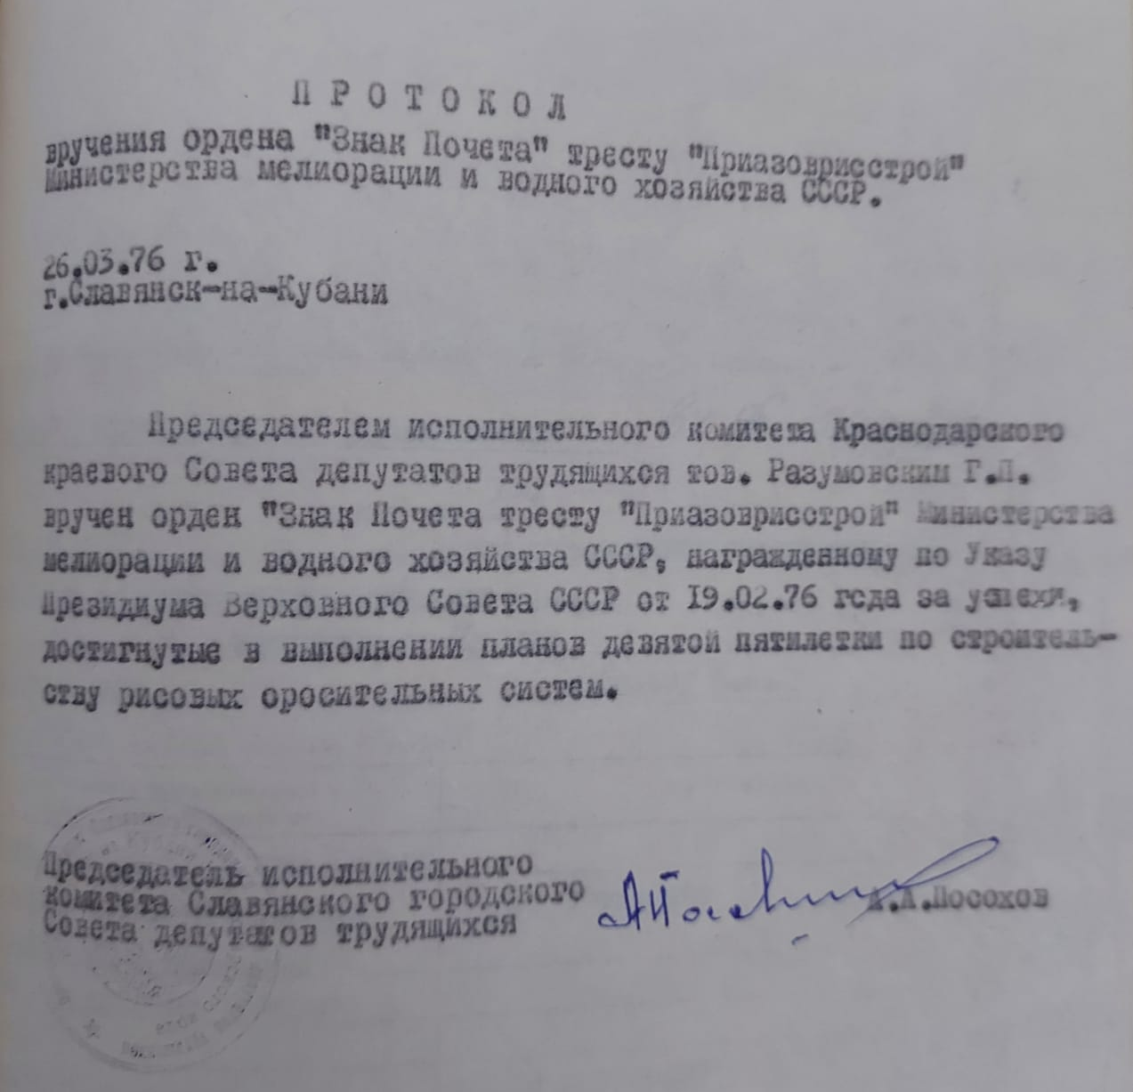
1973-1977 гг.
19 февраля 1976 года указом Президиума Верховного Совета СССР трест «Приазоврисстрой» Министерства мелиорации и водного хозяйства СССР за успехи, достигнутые в выполнении планов 9-й пятилетки по строительству рисовых оросительных систем, награжден орденом «Знак Почета».

Slide 19
1973-1977 гг.
декабрь 1973 г. – в Славянском сельскохозяйственном техникуме открыт музей боевой и трудовой славы
29 августа 1974 г. – сдано в эксплуатацию новое здание средней школы №19 хутора Коржевского на 320 мест
1 июля 1975 г. – в г. Славянске-на-Кубани на базе детского соматического отделения Славянской центральной районной больницы открыта городская детская больница
7 ноября 1976 г. – в г. Славянске-на-Кубани создан музей на общественных началах. Ныне МБУК «Славянский историко-краеведческий музей»
1977 г. – на улицах г. Славянска-на-Кубани появились первые светофоры

Slide 20
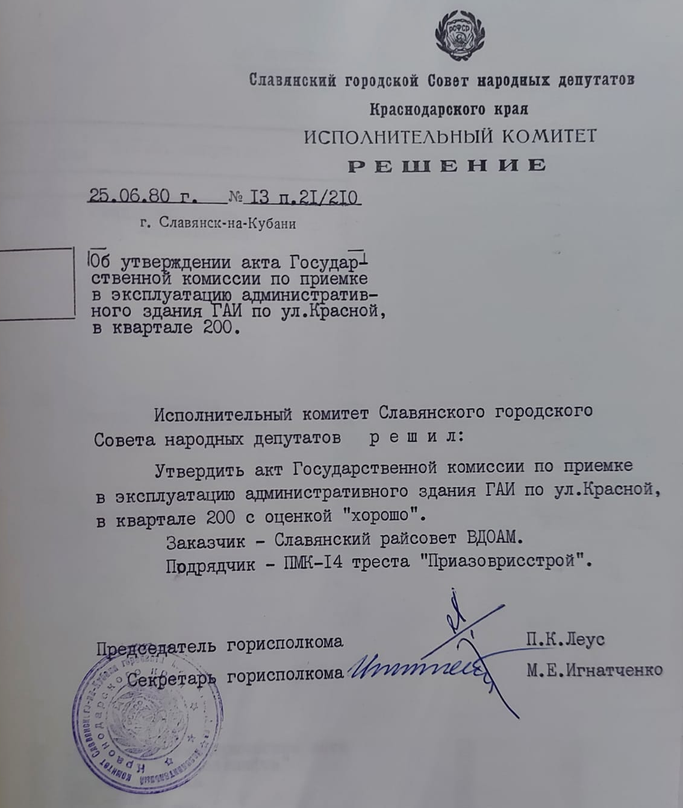
1978-1982 гг.
25 июня 1980 г. в г. Славянске-на-Кубани по ул. Красной, в квартале № 200, сдано в эксплуатацию административное здание ГАИ. В настоящее время административное здание ОГИБДД и ДПС ОМВД России по Славянскому району, расположенное по ул. Красной,154

Slide 21
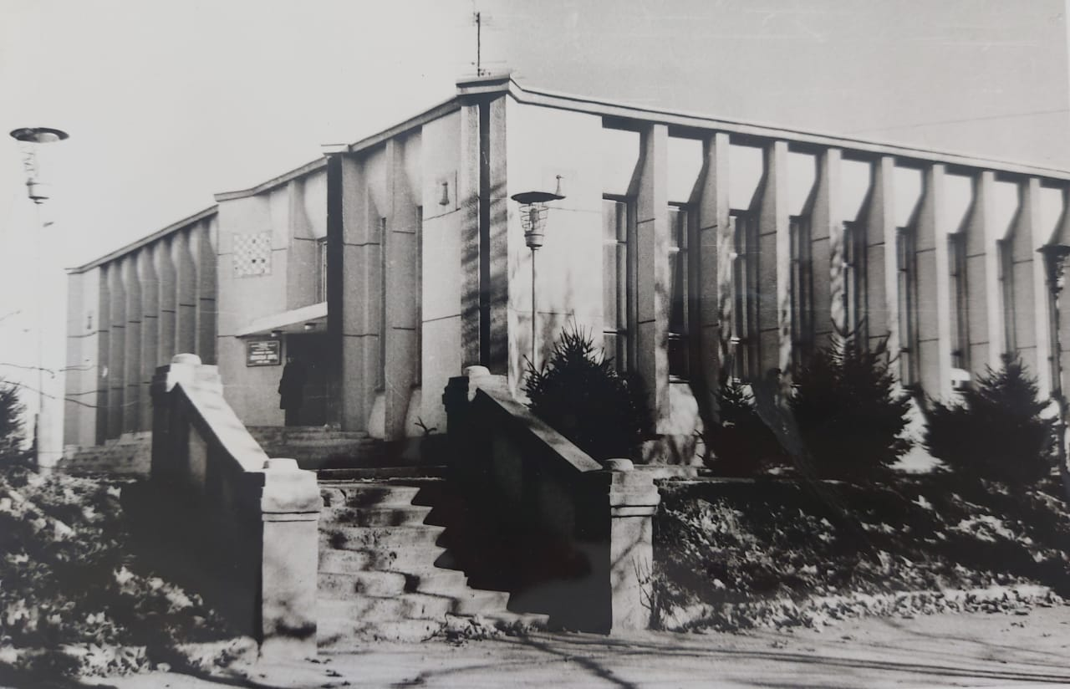
1978-1982 гг.
10 января 1981 г. – в городе Славянске-на-Кубани открыт шахматный дворец «Белая ладья» - один из лучших в стране. Первое общественное здание, построенное по индивидуальному проекту
Шахматный дворец «Белая ладья»

Slide 22
1978-1982 гг.
29 декабря 1978 г. – в г. Славянске-на-Кубани сдано в эксплуатацию здание родильного дома на 100 коек с женской консультацией на 250 посещений в смену
1 августа 1979 г. – на хуторе Черный Ерик открыта сельская библиотека
1980 г. – совхоз «Сад-Гигант» награжден переходящим Красным знаменем ЦК КПСС, Совета Министров СССР, ВЦСПС и ЦК ВЛКСМ и памятным знаком по итогам 10-й пятилетки
1981 г. – в г. Славянске-на-Кубани введен в эксплуатацию второй элеватор емкостью 159 тыс. тонн зерна
29 апреля 1982 г. – в пос. Голубая Нива открыт ясли-сад № 22 «Теремок» рисосовхоза «Ачуевский»

Slide 23
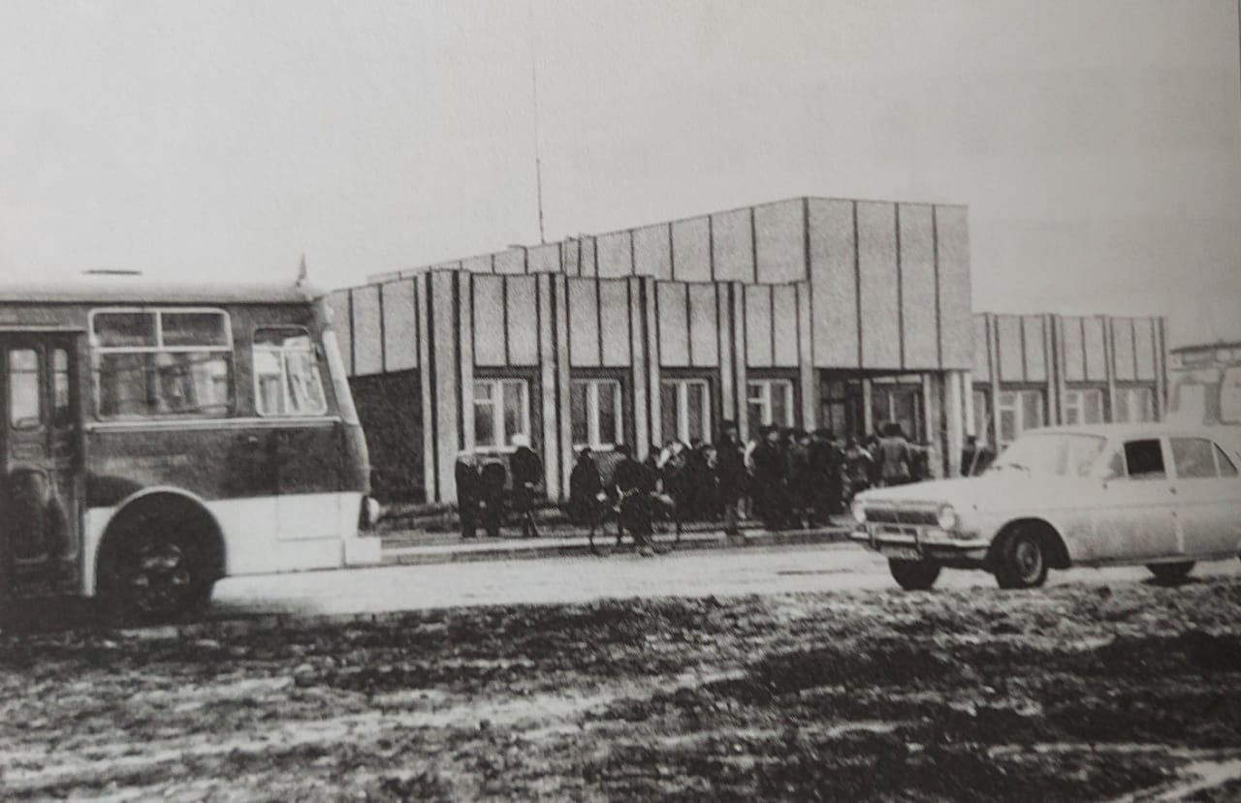
1983-1987 гг.
22 февраля 1986 года в городе Славянске-на-Кубани открыт новый автовокзал на углу улиц Ковтюха и Отдельской. Ныне Славянский автовокзал АФ «Кубаньпассажиравтосервис» ОАО
Открытие Славянского автовокзала 1986 г.

Slide 24
1983-1987 гг.
1983, 1984 гг. – за высокие успехи и достижения в народном хозяйстве Славянский район награжден переходящим Красным знаменем ЦК КПСС, Совета Министров СССР, ВЦСПС и ЦК ВЛКСМ
27 ноября 1985 г. – в г. Славянске-на-Кубани сдана в эксплуатацию набережная р. Протоки в бетонном исполнении
2 июля 1986 г. – в г. Славянске-на-Кубани по ул. Гриня, в квартале № 481, сдан в эксплуатацию детский сад на 280 мест
7 марта 1987 г. – на хуторе Коржевском открылся Дворец культуры

Slide 25
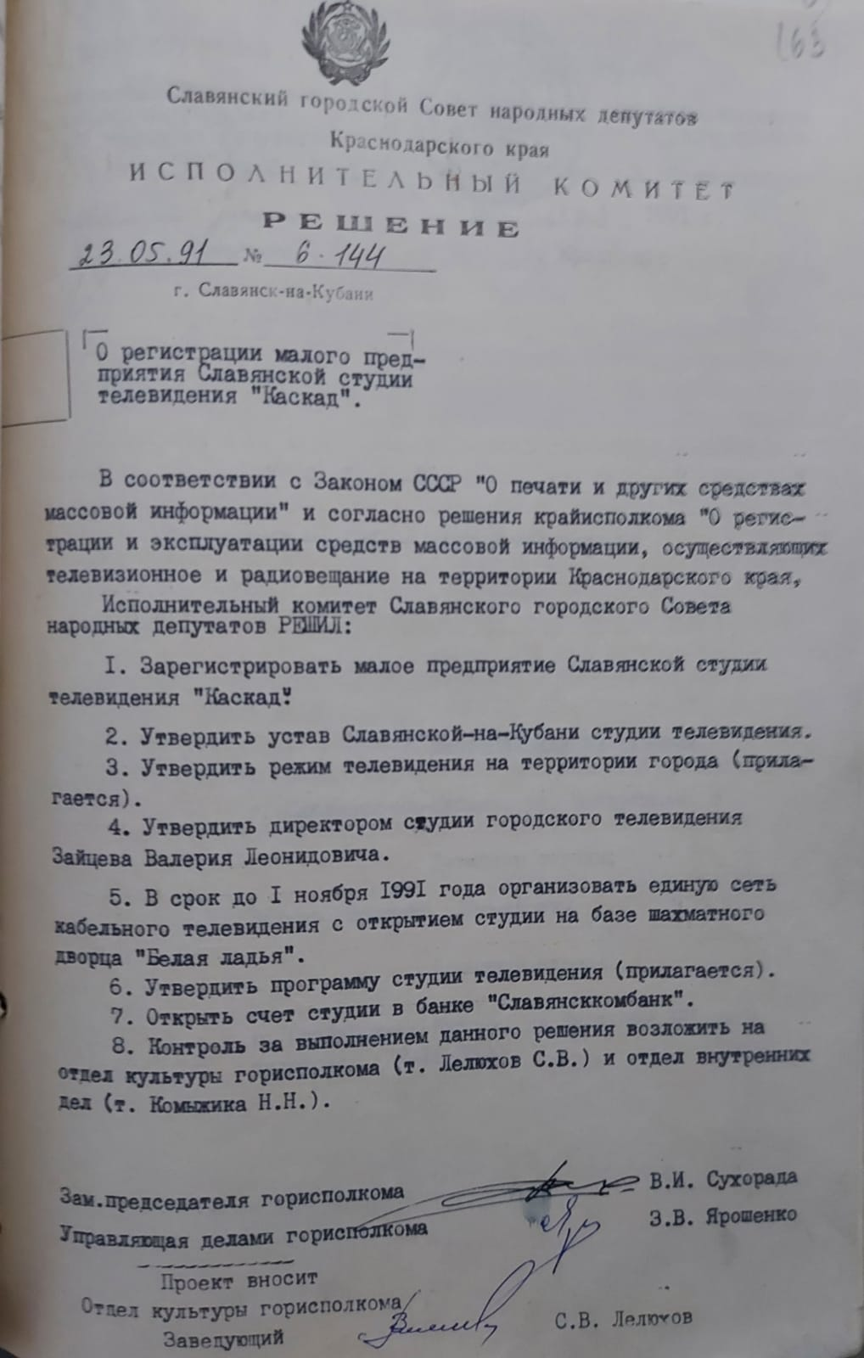
1988-1992 гг.
23 мая 1991 г. в г. Славянске-на-Кубани зарегистрировано малое предприятие Славянская студия телевидения «Каскад». Первый эфир состоялся 6 июня 1992 г.

Slide 26
1988-1992 гг.
20 января 1988 г. – в здании сельского Дома культуры рисосовхоза «Приазовский» станицы Петровской открыта сельская библиотека
23 августа 1989 г. – в г. Славянске-на-Кубани по ул. Крупской сдано в эксплуатацию здание молочной кухни на 2000 порций
январь 1990 г. - вышел первый номер газеты «Садовод» - печатного органа парткома, администрации, профкома и комитета ВЛКСМ плодового совхоза «Сад-Гигант». Официально зарегистрирована решением райисполкома от 21 ноября 1990 года.
26 декабря 1991 г. – Союз Советских Социалистических Республик прекратил свое существование
1 октября 1992 г. – в г. Славянске-на-Кубани прошло выездное заседание Совета атаманов Кубанской казачьей Рады. Более чем тремястами голосами кандидатов в народные депутаты России выдвинут Н.И. Кондратенко

Slide 27
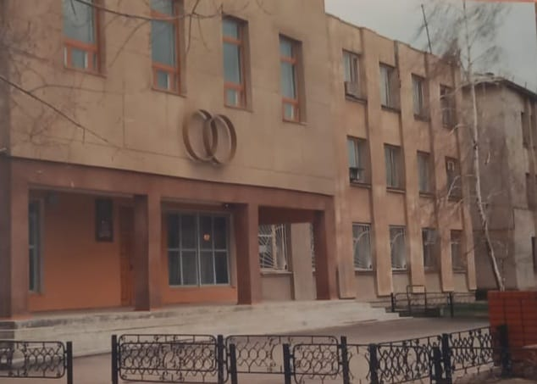
1993-1997 гг.
4 ноября 1994 г. в г. Славянске-на-Кубани по ул. Красной, 22 открыто новое здание ЗАГСа

Slide 28
1993-1997 гг.
март 1993 г. – в г. Славянске-на-Кубани создана Славянская дорожно-патрульная рота милиции. Ныне ОГИБДД и ДПС ОМВД России по Славянскому району
1 июля 1994 г. – в г. Славянске-на-Кубани на базе шахматного дворца «Белая ладья» создана детско-юношеская спортивная школа «Белая ладья».
25 марта 1995 г. – на хуторе Бараниковском открыт приход храма в честь Казанской иконы Божией Матери
1996 г. – на южной окраине г. Славянска-на-Кубани сдан в эксплуатацию участок автомобильной дороги «Южный обход г. Славянска-на-Кубани»
11 ноября 1997 г. – в станице Анастасиевской по ул. Красной сдан в эксплуатацию Анастасиевский рынок

Slide 29
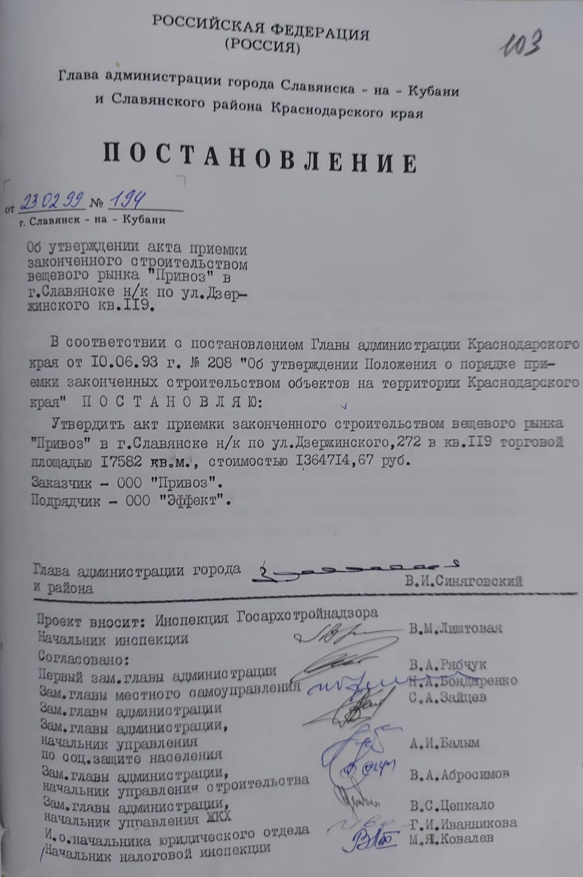
1998-2002 гг.
23 февраля 1999 года в Славянске-на-Кубани по улице Дзержинского, 272 сдан в эксплуатацию вещевой рынок «Привоз».

Slide 30
1998-2002 гг.
1 сентября 1998 г. – открыт главный корпус Славянского-на-Кубани филиала Армавирского государственного педагогического института (ныне Славянского-на-Кубани филиала КубГУ), расположенного по ул. Кубанской, 200
25 февраля 1999 г. – в станице Петровской организовано трикотажное производство «Белара»
28 ноября 2000 г. – в г. Славянске-на-Кубани по ул. Ленина, 119 сдан в эксплуатацию «Николаевский рынок»
22 июня 2001 г. – на хуторе Прикубанском открыт Музей боевой и казачьей славы
2002 г. – на базе акушерско-гинекологического отделения Славянской центральной районной больницы организован межрайонный перинатальный центр

Slide 31
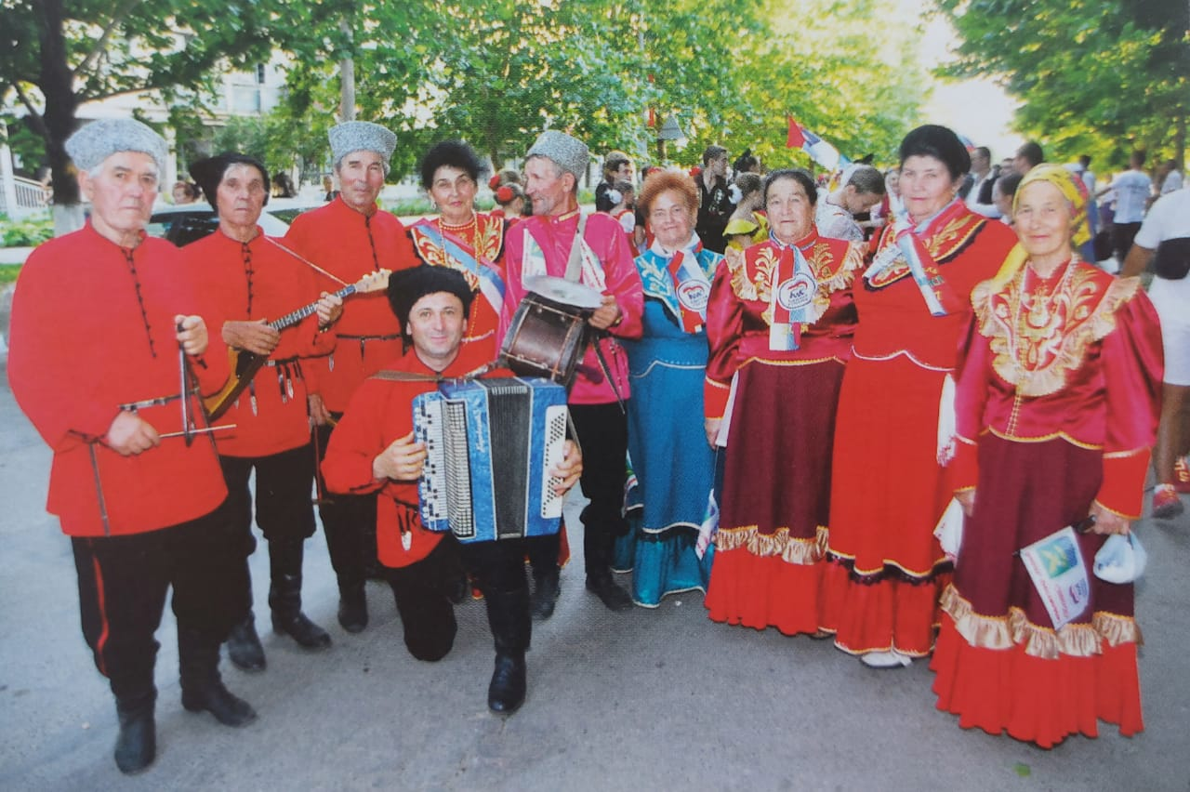
2003-2007 гг.
В 2004 году в Славянском районе впервые состоялся Международный фестиваль славянской культуры. Организаторы ставили перед собой задачу наладить теплые, дружеские отношения между представителями разных народов, проживающих на территории Северного Кавказа, ближнего и дальнего зарубежья.
Международный фестиваль славянской культуры

Slide 32
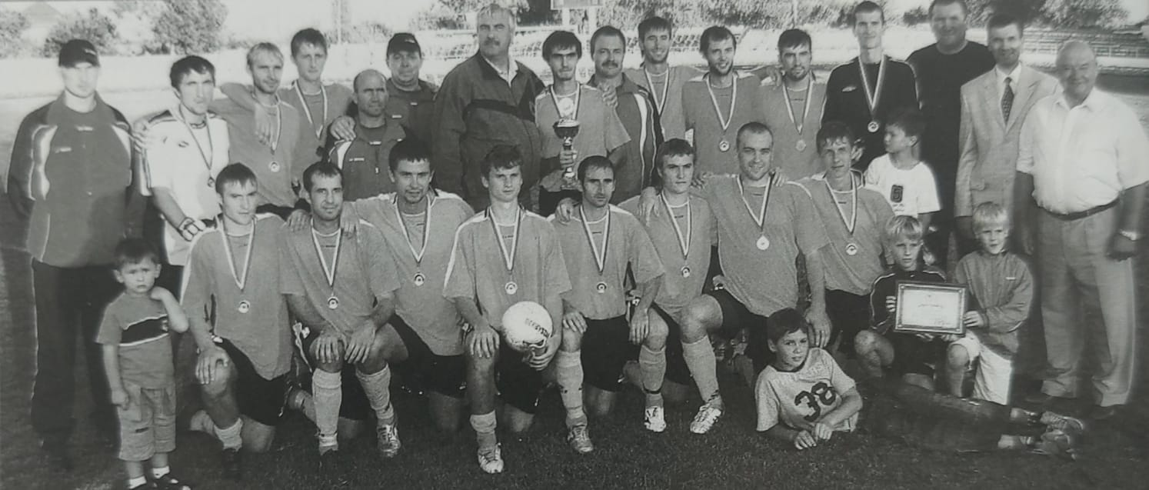
2003-2007 гг.
2006 год. «Славянск» – обладатель кубка «Золотой колос»
В 2006 году футболисты «Славянска» стали новыми обладателями всероссийского кубка «Золотой колос».

Slide 33
2003-2007 гг.
февраль 2003 г. – в поселке Совхозном по ул. Школьной открылся медико-диагностический центр «Лекарь»
2004 г. – в г. Славянске-на-Кубани по ул. Красной сдано в эксплуатацию новое здание Государственной налоговой инспекции
26-28 августа 2005 г . – в г. Славянске-на-Кубани прошел II Международный фестиваль славянской культуры «Славянск-2005»
23 февраля 2006 г. – на базе Славянской районной общественной организации «Клуб по интересам „К-95“» создан поисковый отряд «Кубанский рубеж»
28 сентября 2007 г. – в г. Славянске-на-Кубани открыто Славянское местное отделение Российского общества историков-архивистов

Slide 34
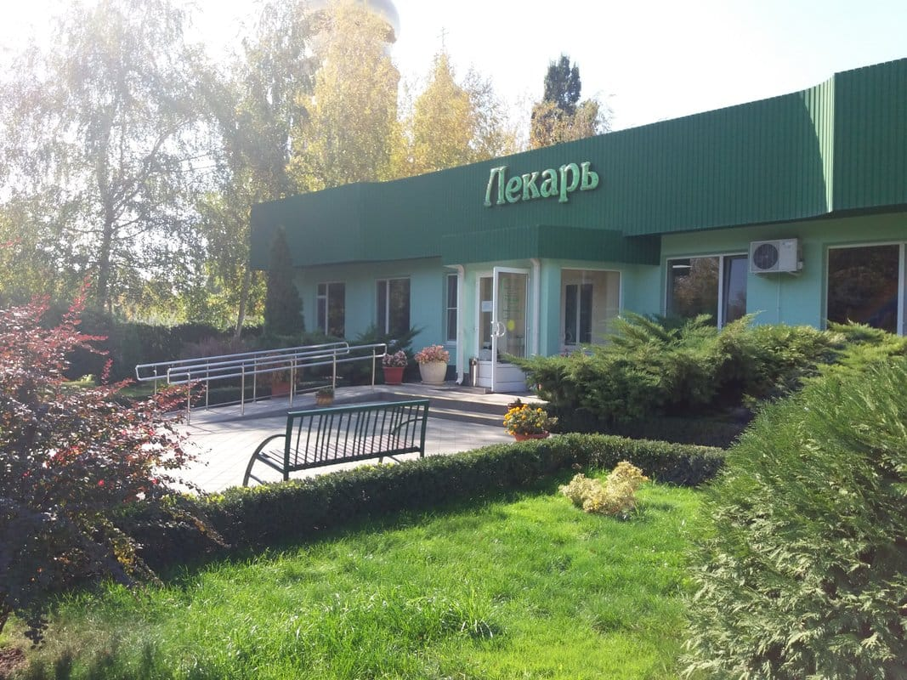
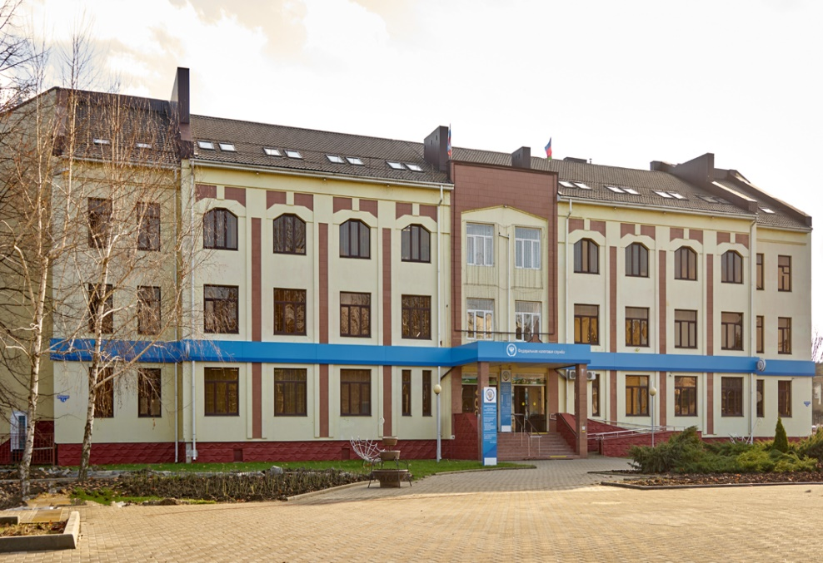
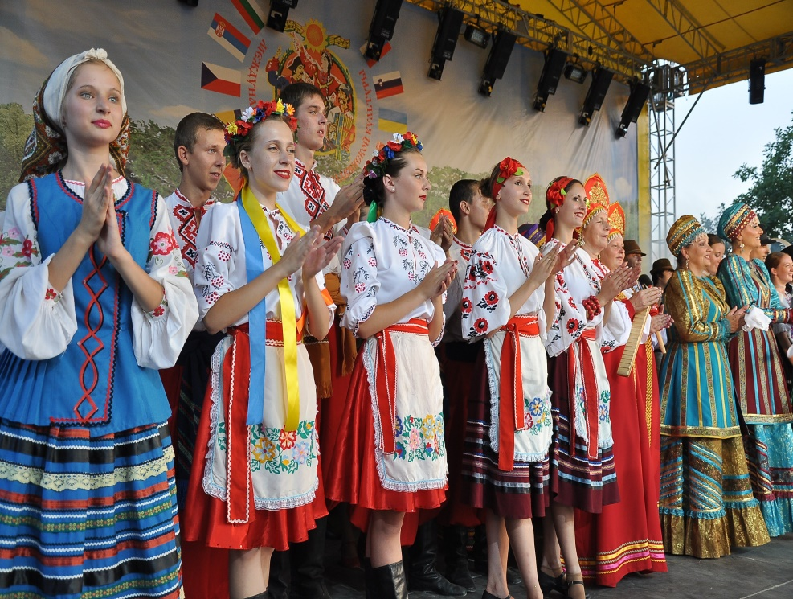
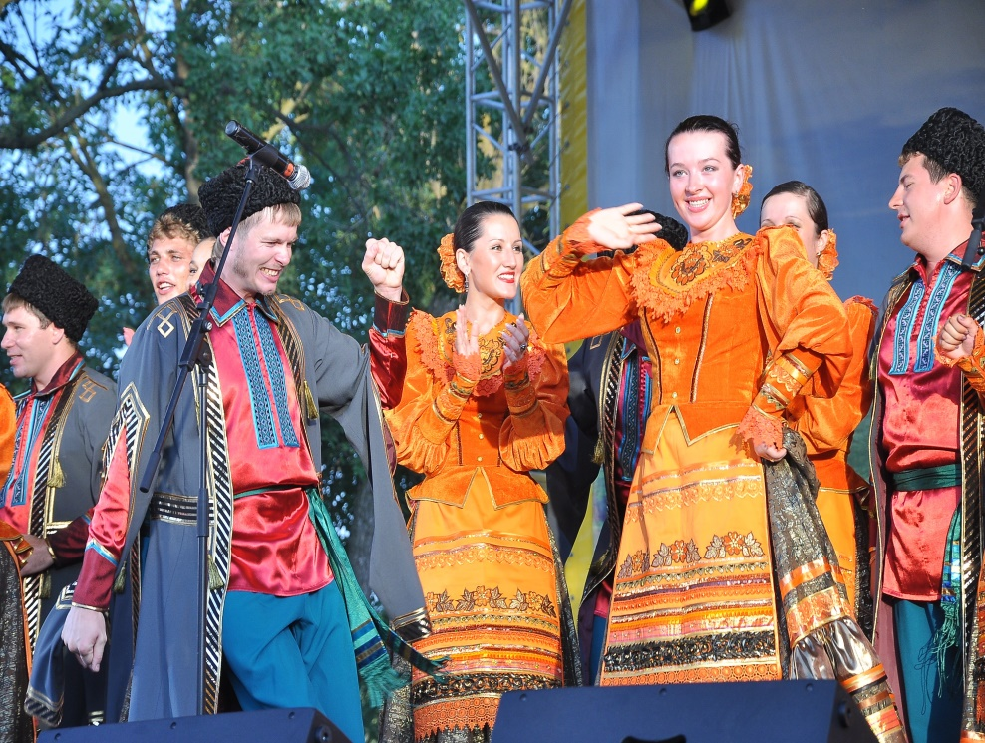
новое здание Государственной налоговой инспекции
Международный фестиваль славянской культуры

Slide 35
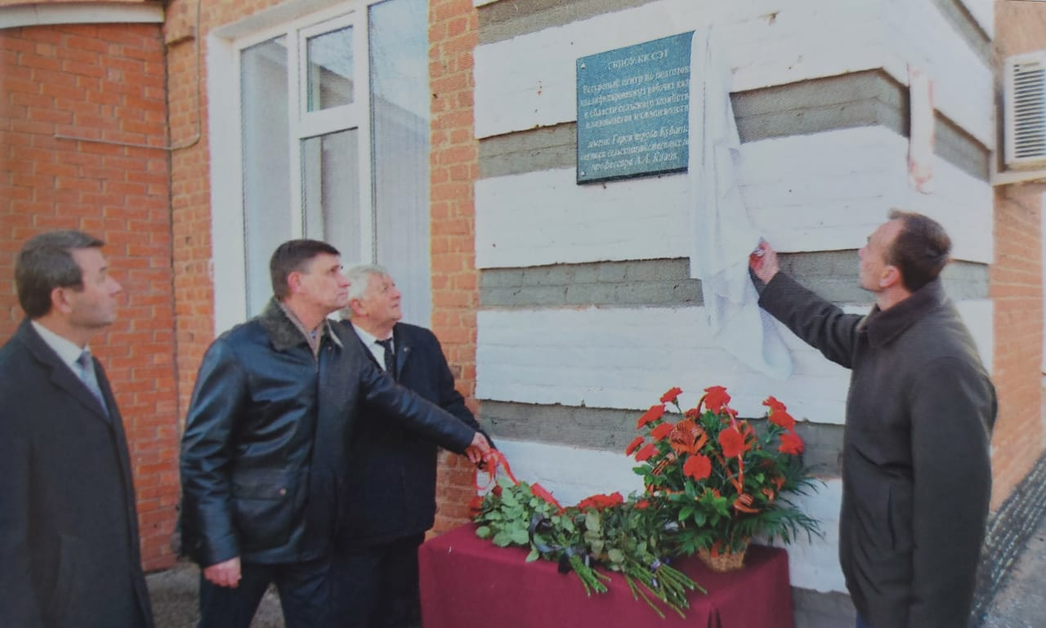
2008-2012 гг.
30 декабря 2010 г. на базе Славянского электротехнологического техникума открыт ресурсный центр по подготовке квалифицированных кадров в области сельского хозяйства – плодоводства и овощеводства. 10 декабря 2015 года центру присвоено имя Героя труда Кубани Александра Анатольевича Кладя.
Открытие ресурсного центра по подготовке квалифицированных кадров

Slide 36
2008-2012 гг.
14 апреля 2008 г. – в станице Петровской начато строительство храма во имя Святого великомученика Георгия Победоносца. Первое богослужение состоялось 7 апреля 2011 г.
1 декабря 2009 г. – в Славянской центральной районной больнице открыто отделение медицинской профилактики «Центр здоровья»
20 февраля 2010 г. – открытие в г. Славянске-на-Кубани физкультурно-оздоровительного бассейна «Дельфин»
4 июня 2010 г. – в г. Славянске-на-Кубани по ул. Отдельской открыт спортивный комплекс «Лидер»
сентябрь 2010 г. – открытие нового скейт-парка в г. Славянске-на-Кубани
9 июня 2011 г. – в г. Славянске-на-Кубани создан военно-патриотический клуб «Юный десантник»
март 2012 г. – вышел в свет первый номер ежеквартального историко-краеведческого альманаха «Копыл»

Slide 37
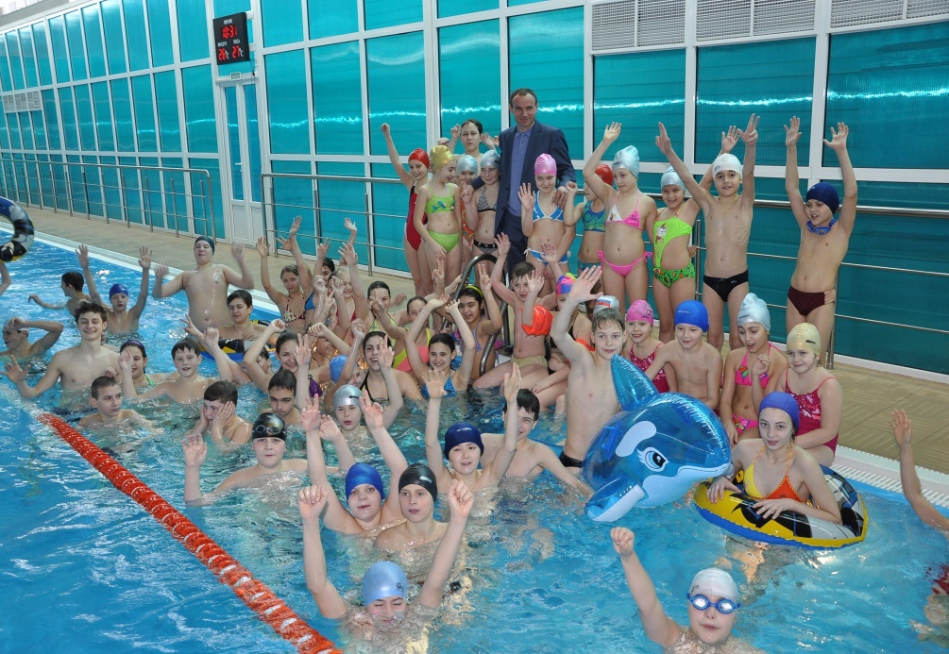
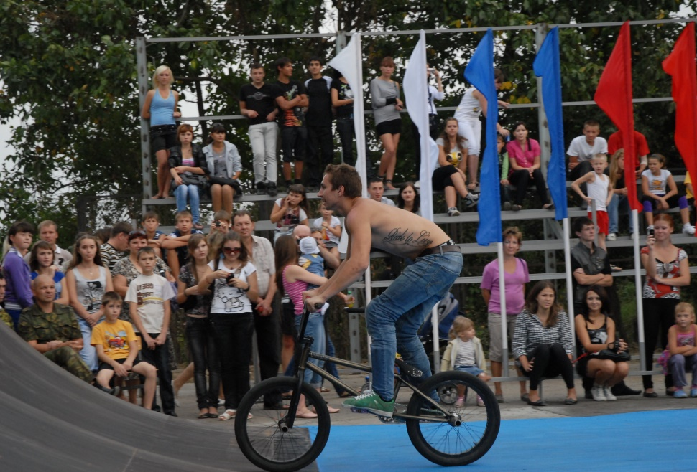
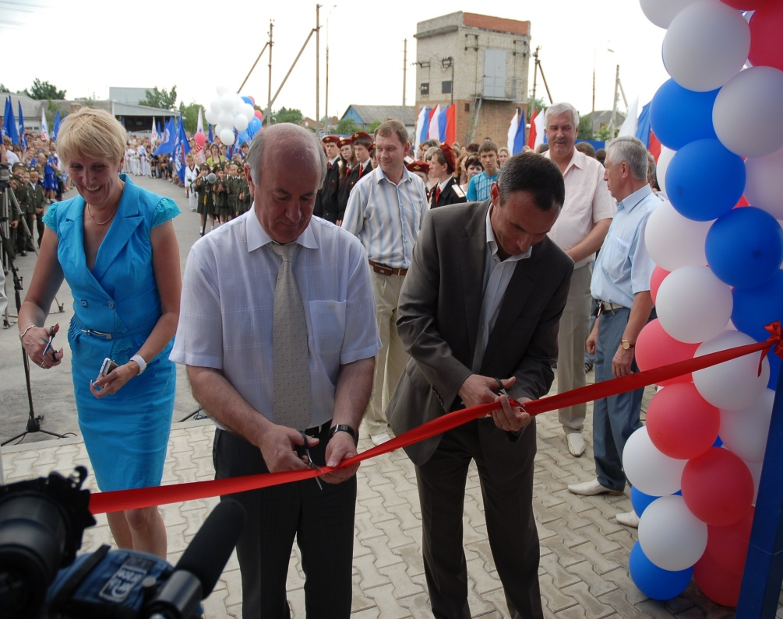
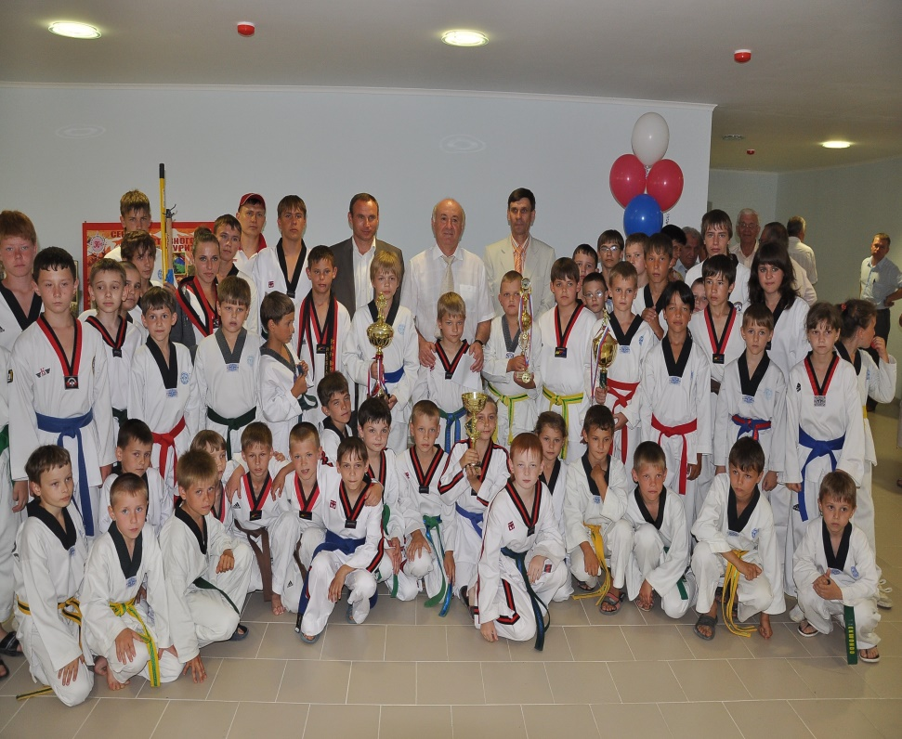
физкультурно-оздоровительный бассейн «Дельфин»
новый скейт-парк
Открытие спорткомплекса «Лидер»

Slide 38
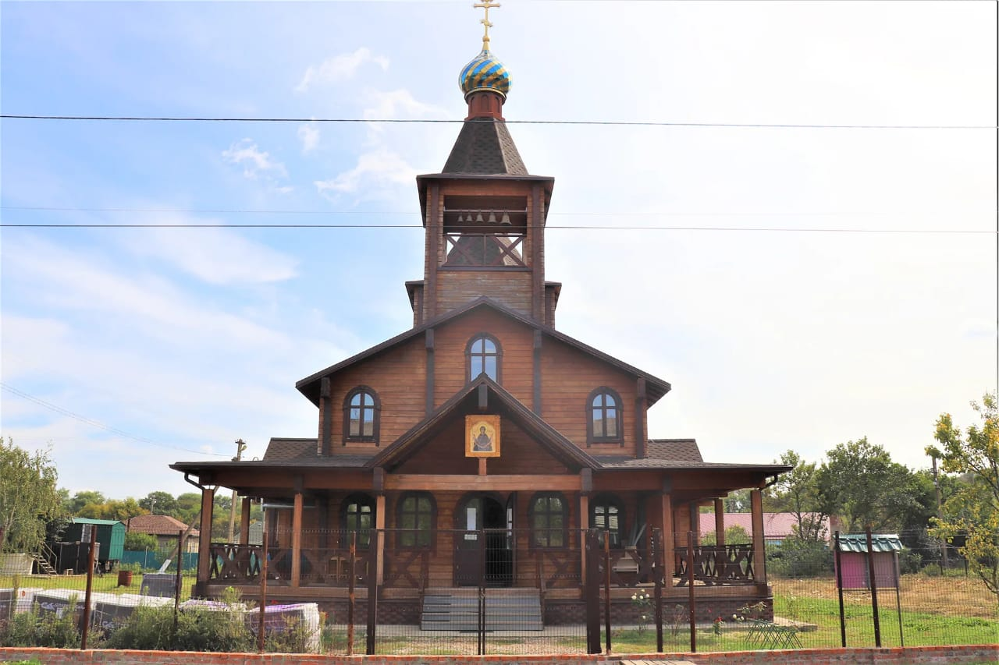
2013-2017 гг.
Свято-Покровский храм
3 февраля 2016 г. начато строительство Свято-Покровского храма на хуторе Галицын. Купола и кресты освящены 9 июля 2016 года. Первое богослужение состоялось 14 октября 2016 года. Храм освящен 9 августа 2017 года.

Slide 39
2013-2017 гг.
14 мая 2013 г. – на хуторе Ханьков открыт офис врача общей практики
22 июня 2014 г. – в станице Черноерковской открыт памятник труженикам тыла. Художник В.П. Вайс
28 апреля 2015 г. – в г. Славянске-на-Кубани открыт первый в Краснодарском крае легкоатлетический манеж «Олимпиец» по подготовке спортсменов-легкоатлетов – кандидатов и членов сборной команды России
2 декабря 2016 г. – в пос. Совхозном открыта Аллея Трудовой Славы ЗАО «Сад-Гигант»
1 июня 2017 г. – в г. Славянске-на-Кубани на пересечении улиц Красной и Победы открыт новый городской сквер «Аллея любви»

Slide 40
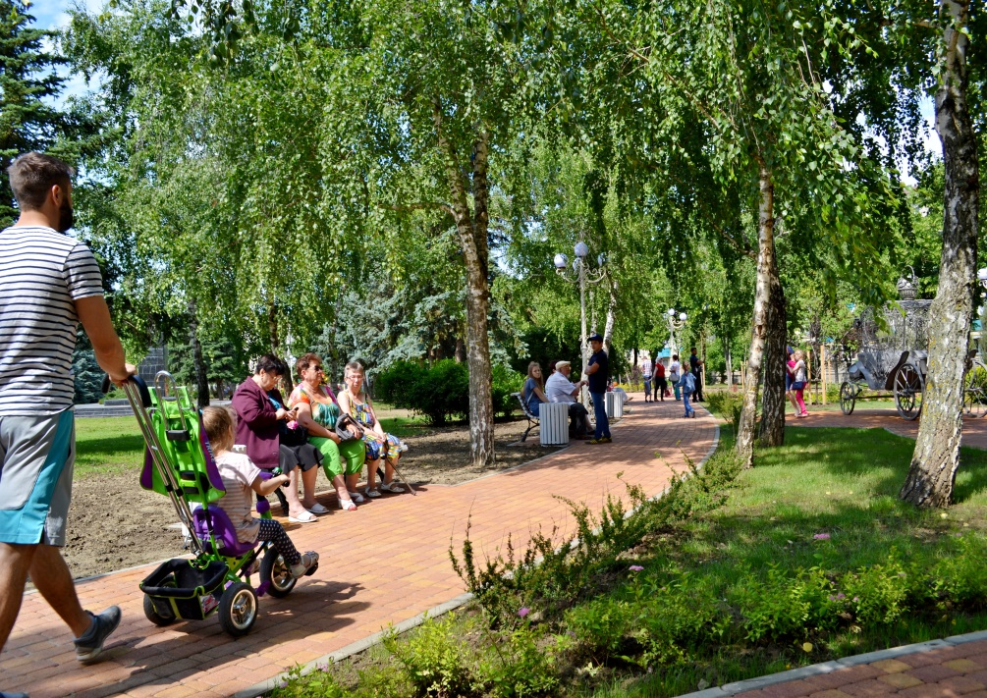
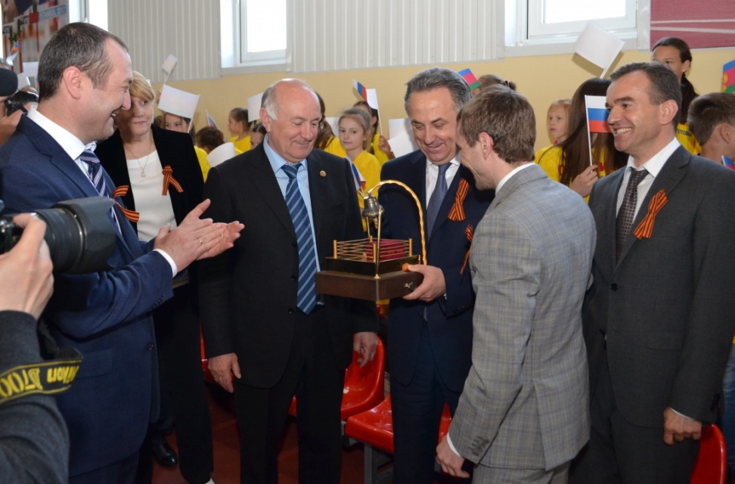
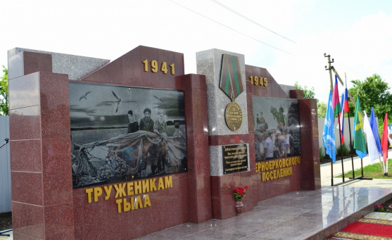
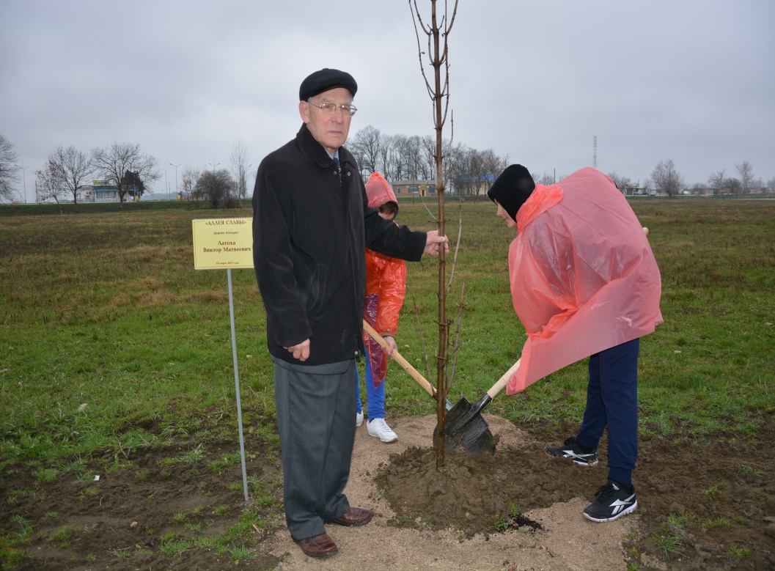
городской сквер «Аллея любви»
Открытие легкоатлетического манежа «Олимпиец»
Аллея Трудовой Славы

Slide 41
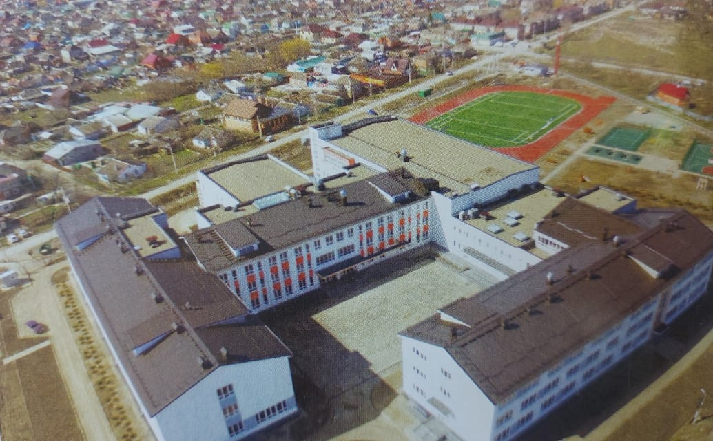
2018-2022 гг.
19 июля 2019 года в городе Славянске-на-Кубани по улице Щорса сдано в эксплуатацию здание общеобразовательной школы №12 на 825 мест.
Новая городская школа №12 на 825 мест на завершающем этапе строительства. Июнь 2019 г.

Slide 42
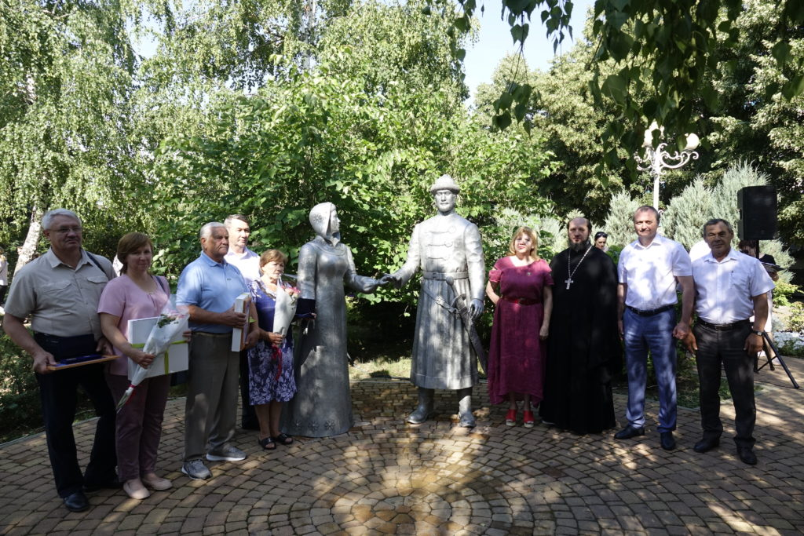
2018-2022 гг.
8 июля 2022 г . в Славянске-на-Кубани состоялось торжественное открытие и освящение скульптурной композиции святым благоверным Петру и Февронии Муромским. Скульптура расположена в Аллее любви возле ЗАГСа, любимом месте новобрачных, семейных пар с детьми и влюбленных. Автор и исполнитель композиции – талантливый мастер-кузнец Николай Михеев.

Slide 43
2018-2022 гг.
30 марта 2018 г. – в г. Славянске-на-Кубани на пересечении улиц Школьной и Красной открыт новый сквер, получивший название «Молодежный»
12 марта 2019 г. – в станице Анастасиевской по ул. Победы,8 открыт новый физкультурно-оздоровительный комплекс, получивший название «Спортивный комплекс «Олимп» имени Василия Степановича Жевтяка»
9 октября 2020 г. – открытие спортивной площадки на хуторе Бараниковском
14 января 2021 г. – в детском саду №41 поселка Совхозного открыт новый корпус для малышей на 40 дополнительных мест
8 июля 2022 г. - в Славянске-на-Кубани состоялось торжественное открытие и освящение скульптурной композиции святым благоверным Петру и Февронии Муромским

Slide 44
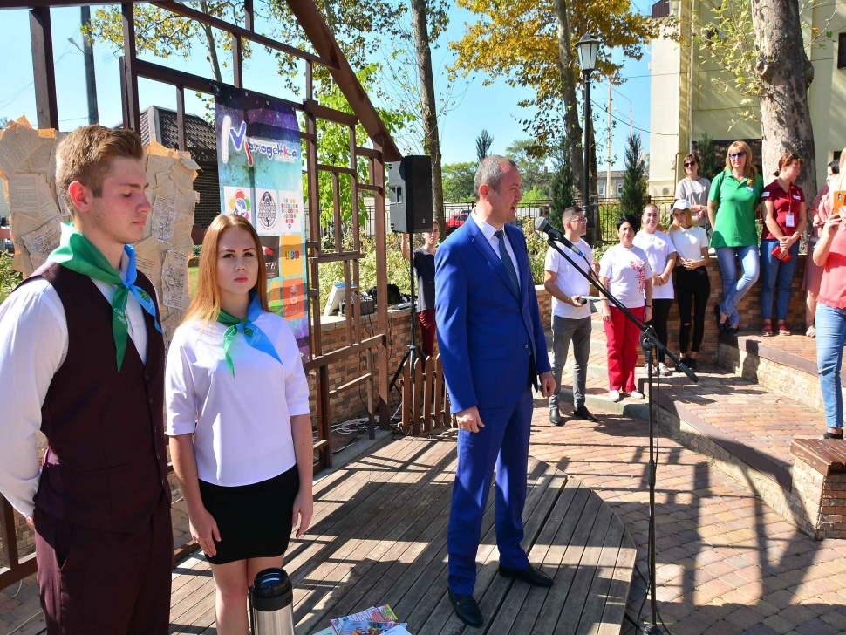
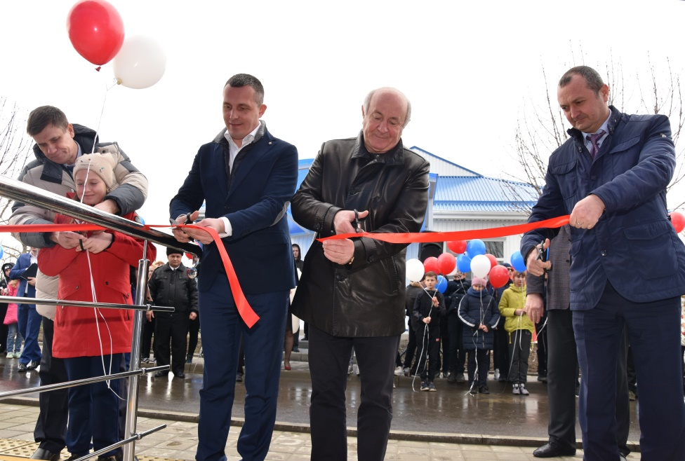
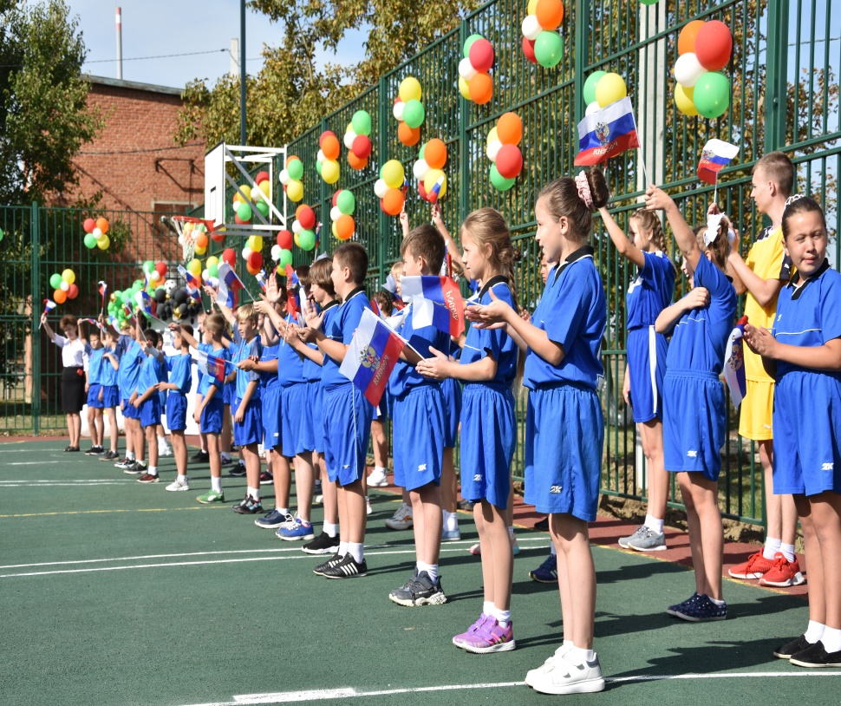
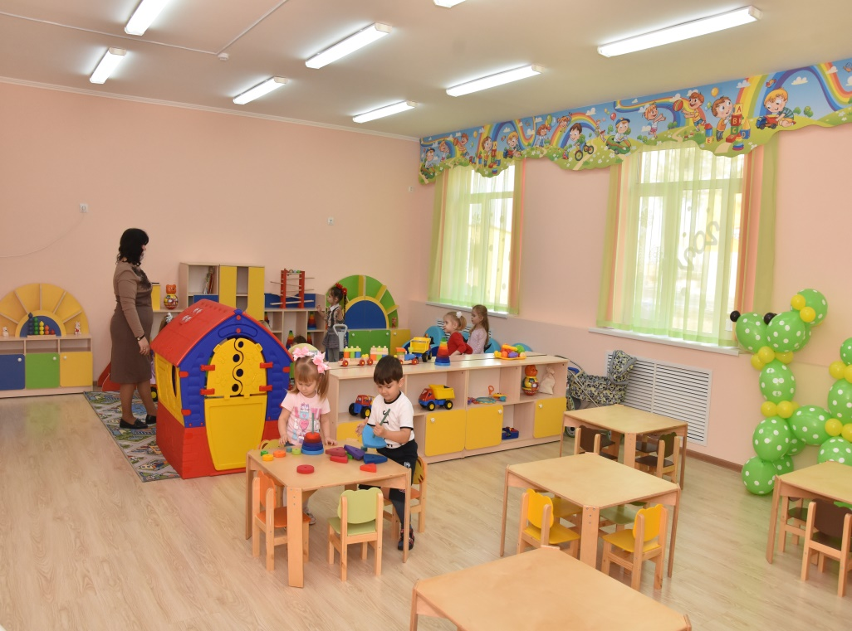
Молодежный сквер
Открытие спорткомплекса «Олимп»
Спортплощадка на хуторе Бараниковском
Детский сад №41

Slide 45
Документы архивного фонда
Фонд № Р-74, оп.1, д. 92, л. 215 об.
Фонд № Р-74, оп.1, д. 171, л. 138
Фонд № Р-163, оп.1, д. 76, л. 2
Фонд № Р-163, оп.1, д. 360, л. 121
Фонд № Р-163, оп.1, д. 299, л. 157
Фонд № Р-163, оп.1, д. 657, л. 163
Фонд № Р-122, оп.1, д. 51, л. 21
Фонд № Р-122, оп.1, д. 393, л. 103

